Slide 1
Общие понятия об объекте недвижимости. Сущность и основные признаки
Лекция
Кончакова Н.В., к.г.-м.н., доцент

Slide 2
ГК РФ (статья 130)
1. К недвижимым вещам (недвижимое имущество, недвижимость) относятся земельные участки, участки недр и все, что прочно связано с землей, то есть объекты, перемещение которых без несоразмерного ущерба их назначению невозможно, в том числе здания, сооружения, объекты незавершенного строительства.
К недвижимым вещам относятся также подлежащие государственной регистрации воздушные и морские суда, суда внутреннего плавания. Законом к недвижимым вещам может быть отнесено и иное имущество.
К недвижимым вещам относятся жилые и нежилые помещения, а также предназначенные для размещения транспортных средств части зданий или сооружений (машино-места), если границы таких помещений, частей зданий или сооружений описаны в установленном законодательством о государственном кадастровом учете порядке.
2. Вещи, не относящиеся к недвижимости, включая деньги и ценные бумаги, признаются движимым имуществом. Регистрация прав на движимые вещи не требуется, кроме случаев, указанных в законе.
Таким образом, более корректным будет употребление понятия «объекты недвижимости, а не недвижимое имущество или недвижимость».

Slide 3
Объект недвижимости
С точки зрения экономики объект недвижимости можно рассматривать как благо и как источник дохода.
Имея в качестве составной части земельный участок, все искусственные постройки (объекты недвижимости) обладают родовыми признаками, которые позволяют отличить их от несвязанных с землей объектов:
1. Стационарность, неподвижность – признак характеризует прочную физическую связь объекта недвижимости с земной поверхностью и невозможностью его перемещения в пространстве без физического разрушения и нанесения ущерба, что делает его непригодным для дальнейшего использования.
1. Стационарность, неподвижность – признак характеризует прочную физическую связь объекта недвижимости с земной поверхностью и невозможностью его перемещения в пространстве без физического разрушения и нанесения ущерба, что делает его непригодным для дальнейшего использования.

Slide 4
2. Материальность – объект недвижимости всегда функционирует в натурально-вещественной и стоимостной формах. Физические характеристики объекта недвижимости включают данные о его размерах и форме, неудобствах и опасностях, окружающей среде, подъездных путях, коммунальных услугах, поверхности и подпочвенном слое, ландшафте и т.д. Совокупность этих характеристик определяет полезность физического объекта, которая и составляет основу стоимости объекта недвижимости. Однако сама по себе полезность не определяет стоимость. Любой физический объект имеет стоимость, обладая в той или иной мере такими характеристиками, как пригодность и ограниченный характер предложения. Ограниченность предложения способствует повышению стоимости.
3. Долговечность объектов недвижимости практически выше долговечности всех иных товаров, кроме отдельных видов драгоценных камней и изделий из редких металлов. Например, согласно действующим в России строительным нормам и правилам (СНиП), жилые задания в зависимости от материала основных конструкций (фундамента, стен, перекрытий) подразделяются на 6 групп с нормативными сроками службы от 15 до 150 лет.

Slide 5
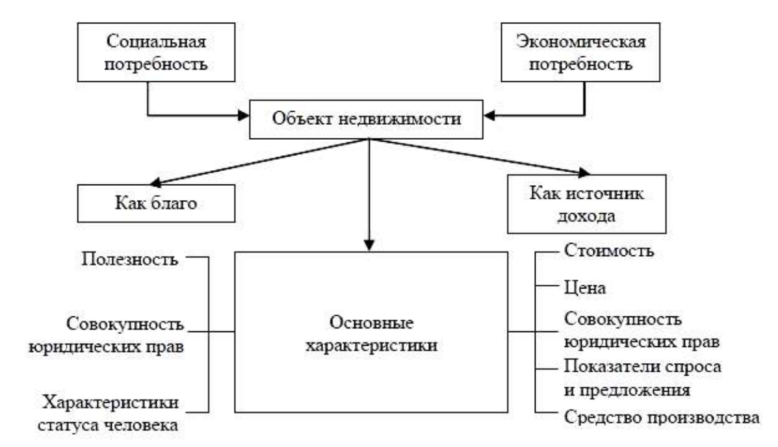
Сущностные характеристики объектов недвижимости

Slide 6
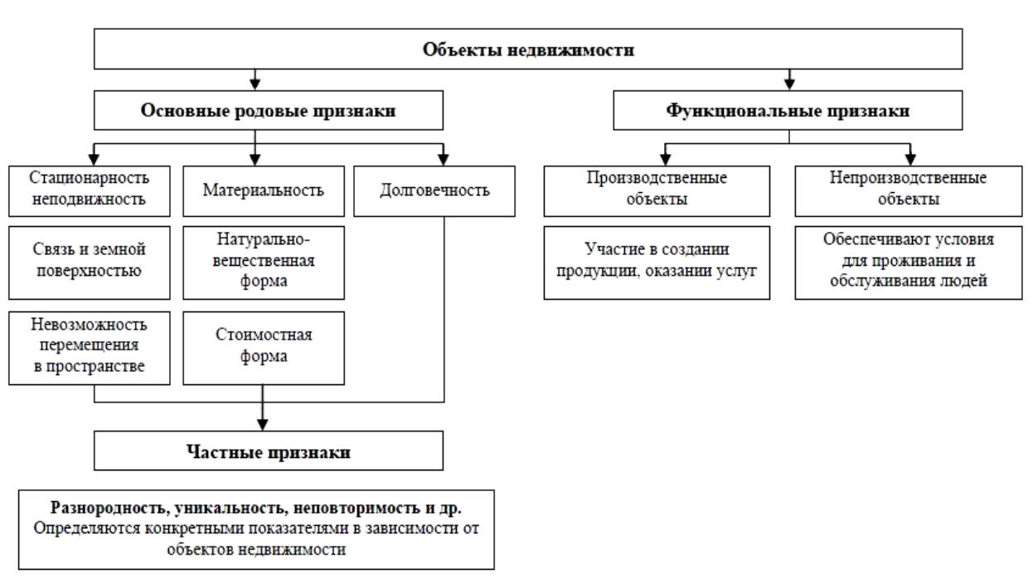
Признаки объектов недвижимости

Slide 7
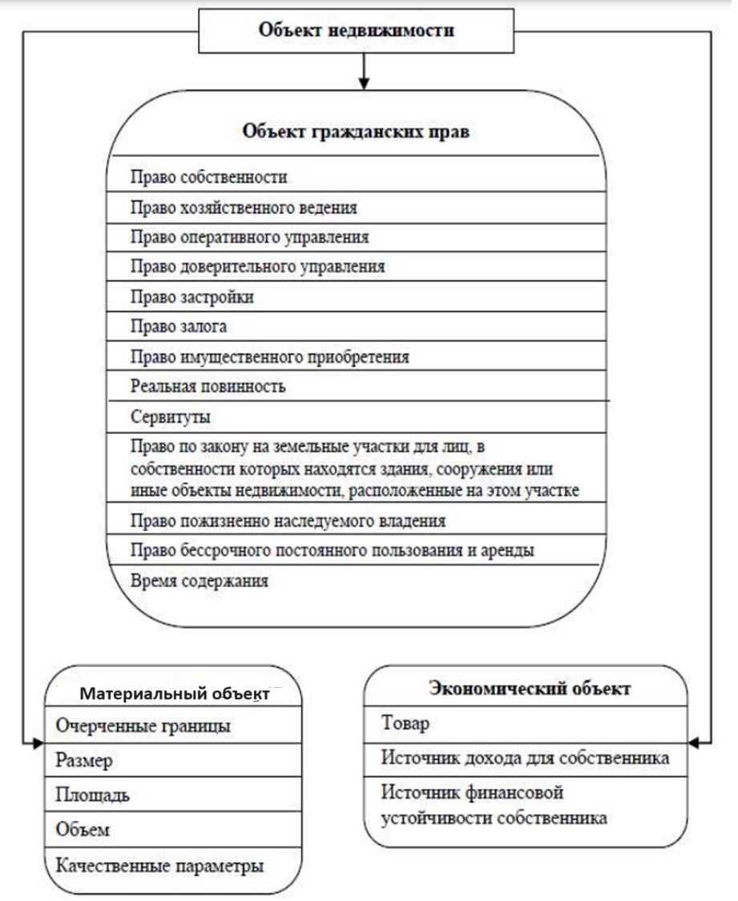
Триединство объектов недвижимости
Сущность объектов недвижимости заключается в триединстве категорий: материальная (физическая), правовая и экономическая.

Slide 8
Жизненный цикл объекта недвижимости
Жизненный цикл объекта недвижимости– это последовательность процессов существования объекта недвижимости от замысла до ликвидации (утилизации).
Жизненный цикл материальных объектов принято делить в следующем порядке:
замысел – рождение – зрелость–старение и смерть.
Стадии жизненного цикла объекта недвижимости именуются по-другому:
– предпроектная
– проектная
– строительства
– эксплуатации
– закрытия.

Slide 9
1. Предпроектная (начальная) стадия включает: анализ рынка недвижимости, выбор объекта недвижимости, формирование стратегии проекта, инвестиционный анализ, оформление исходно-разрешительной документации, привлечение кредитных инвестиционных средств.
2. Стадия проектирования включает: разработку финансовой схемы, организацию финансирования, выбор архитектурно-инженерной группы, руководство проектированием.
3. Стадия строительства заключается в выборе подрядчика: координации ведения строительных работ и контроле качества строительства, смет затрат и расходов. На данной стадии появляются реальные свидетельства соответствия строящегося объекта требованиям сегмента рынка недвижимости, обусловленные логикой жизненного цикла. На этой стадии решаются задачи увеличения доли вложений потенциальных потребителей, так как рост объема предложений и прибыли свидетельствует о достаточно широком рыночном признании.

Slide 10
4. Стадия эксплуатации объекта недвижимости предполагает эксплуатацию, объектов, их обслуживание и ремонт. Эксплуатация объектов недвижимости, являясь многомерной функцией в системе управления, включает в себя следующие направления: эксплуатацию оборудования помещений; материальный учет; противопожарную охрану и технику безопасности; управление коммуникациями, утилизацию и переработку отходов, перемещение и переезды, изменения и перестройки; устранение аварийных ситуаций, обеспечение эксплуатации и ремонта, установку мебели и охрану объекта.
5. Стадия закрытия объекта – полная ликвидация его первоначальных и приобретенных функций, результат чего – либо снос, либо качественно новое развитие. На этой стадии жизненного цикла объекта недвижимости требуются значительные затраты на ликвидацию. Эти затраты являются результатом владения объектом недвижимости. Если объект недвижимости получает новое качественное развитие, то затраты на изменение относятся к затратам владения в расчете на новую функцию

Slide 11
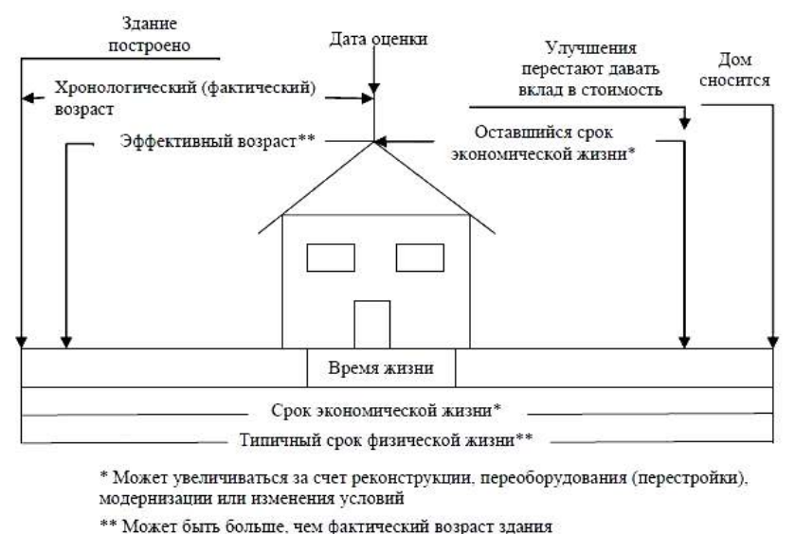
Закономерности жизненного цикла объекта недвижимости

Slide 12
Жизненный цикл объекта недвижимости подчиняется определенным закономерностям и включает срок экономической и физической жизни:
1. Срок экономической жизни, определяющий период времени, в течение которого объект может быть использован как источник прибыли. Срок экономической жизни заканчивается, когда производимые улучшения перестают давать вклад в стоимость объекта.
2. Время жизни – отрезок времени, когда объект существует и в нем можно жить или работать.
3. Типичный срок физической жизни, определяемый нормативными актами действующего законодательства.
С точки зрения периода жизни объекта недвижимости выделяют такие сроки, как:
Эффективный возраст, отражающий возраст объекта в зависимости от внешнего вида, технического состояния и т. д.
2. Хронологический (фактический) возраст, соответствующий периоду пребывания объекта в эксплуатации с момента его ввода.
3. Оставшийся срок экономической жизни, используемый с целью оценки объекта экспертом-оценщиком и составляющий период от даты оценки до окончания экономической жизни объекта.

Slide 13
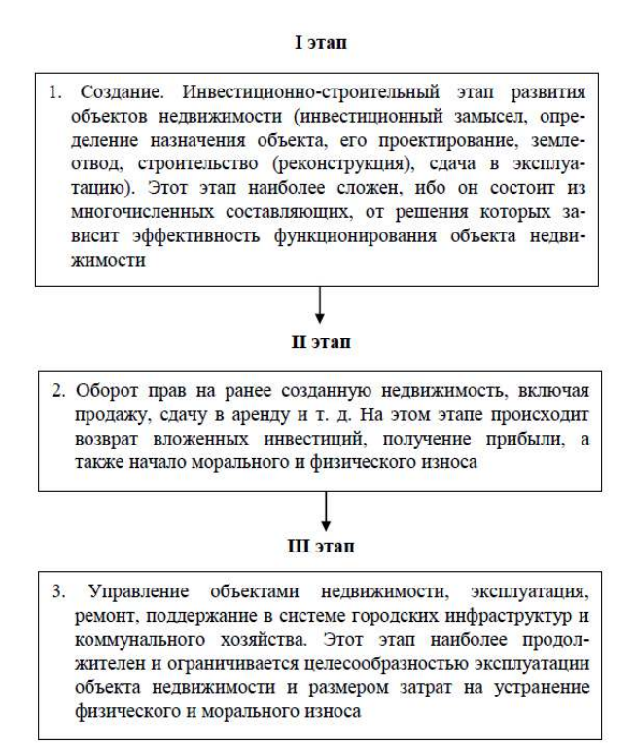
Этапы существования объекта недвижимости

